Slide 1
PALETTE
Pour insérer le logo de votre société sur cette diapositive :
Dans le menu Insertion, cliquez sur Image.
Recherchez le fichier de votre logo.
Cliquez sur OK.
Pour redimensionner le logo :
Cliquez sur le logo. Les petits carrés qui apparaissent à l'extérieur du logo sont appelés « poignées de redimensionnement ».
Utilisez-les pour redimensionner l'objet.
Si vous maintenez la touche Maj enfoncée avant de les utiliser, vous conserverez les proportions de l'objet que vous souhaitez redimensionner.

Slide 2
Naissance d’une Association
Au fil des rencontres, il s’est affiné et la nécessité de le concrétiser a abouti à la naissance de PALETTE en novembre 2001.
Après plusieurs mois d’échanges, de réflexions, d’avis autour d’une idée commune (expression libre de l’enfant au travers de dessins et de peintures), s’est construit le projet d’un atelier.

Slide 3
Créativité et Libre expression
La créativité, ce n’est pas quelque chose de fixe, de définitif. Comme la vie, c’est en mouvement, en transformation, impossible à saisir, à garder de façon certaine.
Un individu créateur n’est pas forcément un artiste connu et reconnu, mais quelqu’un qui affirme la liberté et la singularité de l’être humain et en témoigne constamment. L’individu se montre créateur dans le domaine artistique aussi bien dans la vie de tous les jours que dans ses relations avec les autres.
Le jour où les êtres humains se sentiront libres et créateurs, toutes les certitudes en seront bouleversées. On réalise alors que l’individu n’est pas sur terre uniquement pour aider ou assister ses semblables (ce qui est déjà beaucoup) mais aussi pour créer.
Fernand PESSOA affirmait « vivre n’est pas nécessaire, ce qui est nécessaire, c’est créer ».

Slide 4
Pour créer, il faut s’offrir…le secret, c’est l’Amour !
La créativité c’est :
 un acte de renouvellement.
 un état d’ouverture, d’écoute active et de volonté de changement.
 la production de quelque chose de neuf, d’original et d’inattendu.
 l’art de guérir.
Observer, écouter, s’immobiliser auprès de son objet et cesser toute action, c’est en soi extrêmement créateur. Rien n’est plus créateur que de laisser à nos enfants la liberté de grandir. La créativité, c’est l’ouverture qui conditionne une écoute inconditionnelle.
La vie recherche la stabilité mais elle doit également pouvoir rester ouverte au monde et souple vers l’extérieur. Pour cela, il faut une créativité immense.

Slide 5
Ce que nous pensons, venant de l’esprit conscient n’est qu’un petit fragment de quelque chose de beaucoup plus vaste qui se manifeste dans le corps tout entier. Cela se joue au niveau des muscles, des viscères et de notre biochimie interne. La créativité se manifeste par ce biais.
Ainsi, peindre pour CEZANNE était un acte purement physique. Il réalisait des sensations éprouvées dans son corps. Ses sensations l’entraînaient vers un monde qui se tient au-delà de la pensée consciente et des émotions. Il disait : « Le paysage se reflète, s’humanise, se pense en moi. Je l’objective, le projette, le fixe sur ma toile… Je serais la conscience subjective de ce paysage comme ma toile en serait la conscience objective ».
Dans la mesure où nous parvenons à traduire en dessin (ou autre…) les émotions qui nous agitent, c’est à dire à trouver les images qui se cachent dans les émotions :
…La Paix intérieure s’installe…

Slide 6
Devenir ou plus exactement avoir la révélation que l’on est créateur, cela passe par la solitude. Par l’affrontement et l’apprentissage de la solitude.
Car il s’agit bien de se mettre au monde, d’abord. De se connaître, de se créer soi-même pour pouvoir sortir de soi, créer à partir de soi mais non pas pour soi. La seule façon d’être original, c’est d’être soi. Face à la copie, à la reproduction et répétition, la démarche créative s’affirme comme imprévisible. L’artiste est celui qui à la fois se mesure à l’inconnu et à la matière et qui œuvre dans le visible et l’invisible. Celui qui se sent créateur ne nie pas l’héritage, la transmission du savoir, les œuvres déjà faites, mais il sent que tout est possible, que tout est toujours possible. La démarche créatrice ne sert à rien. Elle a, comme l’amour, cette essentielle vertu de gratuité. Ce qui est fabuleux c’est de pouvoir transformer les maux de l’individu pour que ces maux là deviennent sources d’inspiration de création. Pour croître, il faut créer à partir de la douleur ou malgré les maux. Il faut chanter plus fort qu’eux.

Slide 7
VAN GOGH disait avec cette énergie du désespoir « Je ne puis pas, moi, souffrant, me passer de quelque chose qui est plus grand que moi, qui est ma vie : la puissance de créer ».
Le sens de la tâche créatrice est d’ouvrir des fenêtres, de rendre léger et de susciter, comme la vie, des relais.
La véritable œuvre d’art est celle qui donne envie d’aimer, de vivre et de créer à son tour.
Face à la découverte que l’enfant fait de ces différentes techniques et de lui en situation, il est incité à poursuivre sa première ébauche pour se dépasser lui-même. Sur un plan intellectuel, cela stimule ses fonctions mentales et accroît ses capacités.

Slide 8
De manière générale, proposer à un enfant, différents outils tels que peintures, craies, pastels, crayons de couleur… lui permet d’explorer ses propres richesses tout en favorisant le développement de sa propre créativité et de son épanouissement personnel.
Un dessin se construit autour de sensations, de sentiments, de pensées mais aussi par l’application de techniques qui permet à l’enfant d’exprimer ses idées et ses ressentis. L’animatrice, attentive et respectueuse de l’émergence des représentations de l’enfant, accompagne ce mouvement sans intervenir ni interpréter. Ainsi, l’enfant apprend en expérimentant lui-même, une gestuelle.
Si la pratique du dessin permet à l’enfant d’enrichir ses découvertes et de développer ses sens, sa sensorialité et ses compétences, il va pouvoir également exprimer et extérioriser ses propres ressentis pour accroître sa créativité et se construire un espace intime.
Nicolas POUSSIN disait : « Autant que par la vue, la peinture doit être appréhendée par la pensée et le peintre doit donner à lire. ».

Slide 9
L’Association PALETTE propose aux enfants :
 l’expression par le dessin ou la peinture sans esprit de compétition, de notes ou de notion d’échelle de valeur.
 le bonheur de l’expression libre, la possibilité de surmonter les angoisses, le stress, l’agressivité, la violence et de contribuer à l’épanouissement de la personnalité. Un temps de partage, d’écoute, d’observation pour leur permettre d’aller vers un épanouissement personnel en affirmant leur liberté et leur singularité
 un moment de bien-être pour créer en jouant.
 la présence d’un adulte qui prête l’oreille sérieusement à leur voix sans détruire leur créativité; mais aussi de leur différence, une contribution à leur développement psychoaffectif voire psychomoteur (par rapport aux angoisses, au stress, à l’agressivité, à la violence, au handicap…) et une découverte pour chaque enfant de ses rythmes, réceptivité, sensibilité, aptitude ou faiblesse pour une approche de la créativité.
 de mettre à la disposition des enfants des outils et les connaissances de l’animatrice afin qu’ils puissent se découvrir selon leur propre rythme, leur réceptivité, leur sensibilité et leurs aptitudes.
 de proposer aux enfants du matériel de qualité (chevalets individuels, papier de qualité, huile, pastels…).
André CHASTEL disait : « N’oublions jamais qu’un peintre ne peint pas ce qu’il voit, il peint ce qu’il a décidé de voir avec les moyens qu’il a choisis d’adopter.»

Slide 10
« La Cause des Enfants »
Extraits du livre de Françoise DOLTO
Le plus grand drame de la condition humaine est qu’au moment de plus vive créativité, de plus forte voyance, nous soyons placés sous la dépendance de l’adulte. L’immaturité physique accompagne paradoxalement une extraordinaire précocité de génie naturel et de sensibilité.
Actuellement, nous connaissons et observons tellement d’enfants qui ne sont pas humanisés par rapport à leurs pulsions, c’est-à-dire qu’ils n’ont pas d’éthique pour devenir eux-mêmes des créateurs, des êtres humains qui ont le droit de penser, d’aimer, de se diriger, d’avoir des initiatives.
La société adulte a de la peine à scruter l’enfance dans sa réalité intrinsèque, sans recourir à un critère d’ordre économique, rendement, rentabilité.
Chaque fois qu’on veut bien considérer sa créativité, on attend de lui quelque production artistique ou scientifique : s’il cesse d’être traiter en innocent, futile il est le nain intelligent, le petit adulte, l’enfant prodige. Sa créativité n’est reconnue que si elle profite au monde des adultes.
Dans ce sens, la créativité est moins le fait de l’enfant de moins de dix ans que de l’adolescent. Les dix premières années de la vie correspondent au pleine épanouissement de la spontanéité. L’enfant est capable d’une invention très divers, d’un jaillissement perpétuel dans sa vie quotidienne.
En exerçant sa spontanéité, l’enfant libère son génie propre qui n’est fait pas de lui pour autant un petit génie, ni artiste, ni savant.
C’est le génie de la liberté qui est la chose au monde la mieux partagée par tous les enfants qui ne sont pas trop tôt engagés dans la compétition

Slide 11
Itinéraire de l’Animatrice
Il est important de noter que Martine BARBE, animatrice de l’atelier, est une artiste autodidacte. Passionnée par le dessin depuis toujours, elle acquiert la maîtrise des techniques et matériaux par sa recherche personnelle afin d’alimenter sa démarche.
Son parcours de vie n’est pas anodin en ce qui concerne la création de PALETTE.
Maman de quatre enfants et assistante maternelle confirmée, elle a développé des qualités relationnelles à la petite enfance qui sont les conditions essentielles de la création de l’atelier. C’est elle qui insufflera le code d’éthique relationnelle que nous avons, ensemble, développé dans ce dossier.
Particulièrement sensible aux difficultés rencontrées par les enfants, elle souhaite ouvrir pour et avec eux un espace de rencontre autour de l’expression graphique qui soit un lieu de ressource, un atout pour leur épanouissement.

Slide 12
Ouverture d’un Atelier
L’atelier de Libre Expression Toutes Techniques pour Enfants a ouvert en septembre 2003.
Les objectifs pédagogiques fondateurs de l’atelier constituent l’essence même de ce projet. Ils se résument comme suit :
 recevoir tous les enfants qui aimeraient y venir.
 apporter à l’enfant à la fin d’un tableau le sentiment heureux de réussite non pas au sens de performance technique mais au sens de plaisir d’avoir satisfait le besoin de s’amuser, de s’exprimer, d’avoir eu du plaisir à jouer avec les couleurs. Une découverte du sentiment de réussite au sens non seulement du plaisir à avoir réalisé une œuvre, mais aussi de s’être amusé tant avec les matériaux qu’avec l’animatrice, qu’avec les autres.
 permettre aux enfants d’en retirer un sentiment de liberté comparable à rien d’autre.
 leur donner ou redonner confiance en eux. Déplacer l’action du plaisir en acceptant de continuer un travail la séance suivante pour ne pas toujours être dans le plaisir immédiat.

Slide 13
 trouver un pôle d’intérêt, les initier au partage tout en leur donnant des repères au sein de l’atelier : respect des horaires, du matériel, de l’animatrice, du lieu, des autres enfants, de sa propre réalisation. un lieu de respect et de tolérance tant du matériel, des locaux, de l’adulte que de ses camarades
 être à leur écoute pour réagir, prévenir les troubles, canaliser les échanges vers la créativité et le développement.
Lorsque l’on peint, on n’a besoin de convaincre personne car, en peinture, on est lié par aucune loi.

Slide 14
La vie de PALETTE
  Le bureau :
  BARBE Michel Président
  BONNARDEL-FAURE Lucile Vice-présidente
  Secrétaire
  REY Françoise Secrétaire-adjointe
  VERT Myriam Trésorière
  Trésorière-adjointe
  Le conseil d’administration :
  BELLE Marie-Agnès
  BLANQUET Brigitte
  DOREY Cathy
  DREVET Brigitte
  LASSARA Evelyne

Slide 15
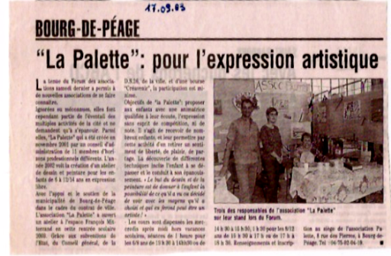
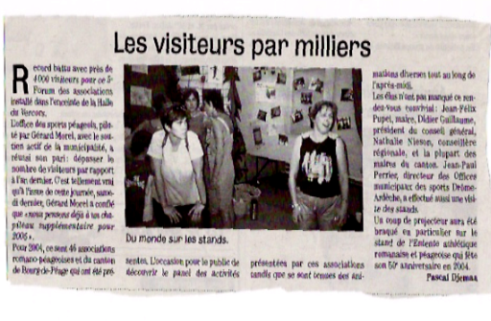
Forum des Associations
13 septembre 2003
11 septembre 2004

Slide 16
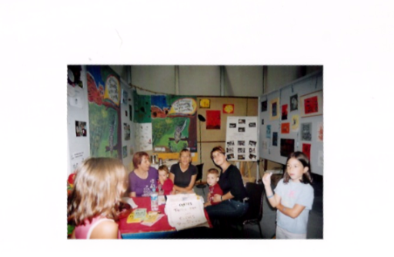
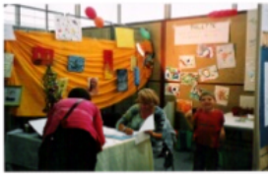
Forum des Associations
10 septembre 2005
09 septembre 2006

Slide 17
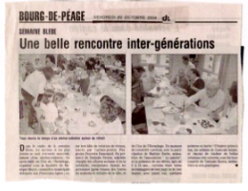
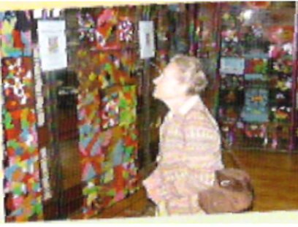
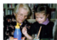
Semaine Bleue
17 au 23 octobre 2004

Slide 18
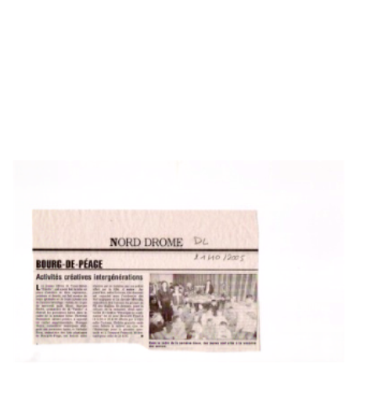
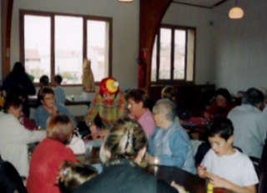
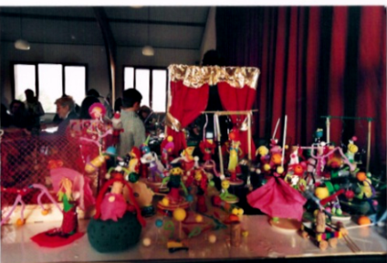
Semaine Bleue
17 au 23 octobre 2005

Slide 19
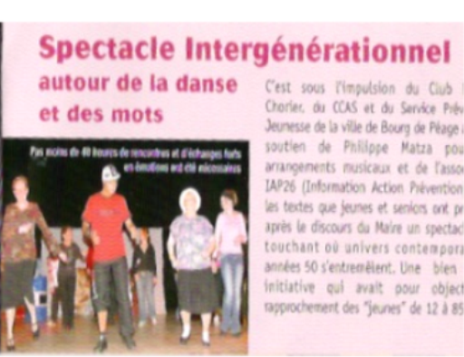
Semaine Bleue
La Boîte à Souvenirs
16 au 22 octobre 2006

Slide 20
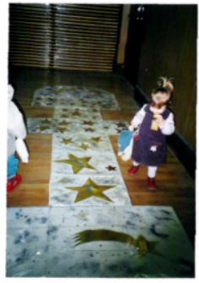
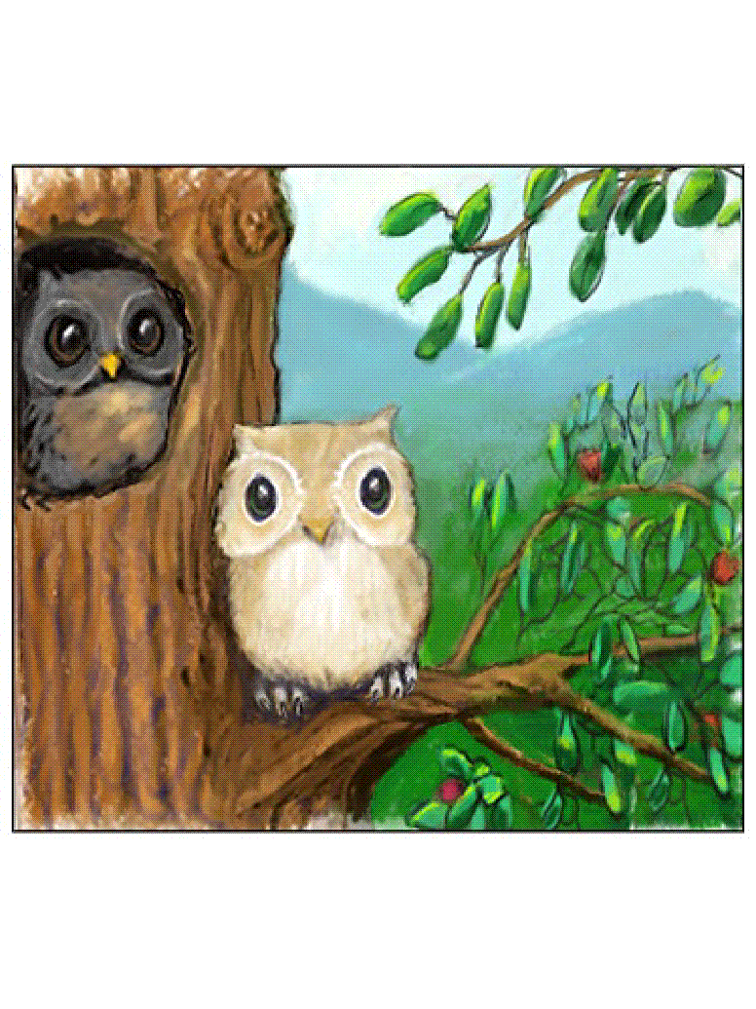
Noël …partenaire de la mairie
14/12/2004
12/2005
19/12/2006

Slide 21
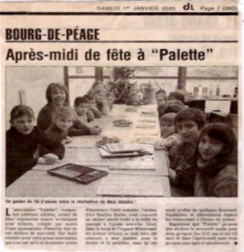
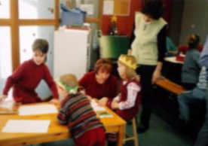
GOÛTERS de Noël
Noël 2004

Slide 22
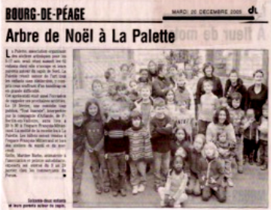
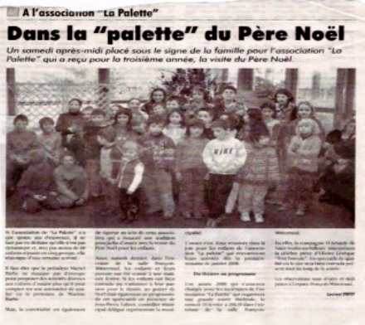
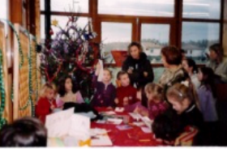
GOÛTERS de Noël
Noël 2005

Slide 23
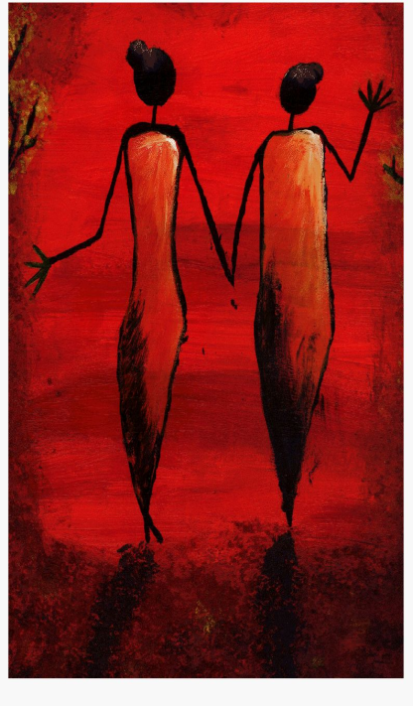
Des Expositions…
Association PALETTE
EXPOSITION
Du 06 juin au 12 juin 2005
Vous êtes cordialement invité au vernissage :
le lundi 06 juin 2005 à 18 H 30
à l’Espace François Mitterrand
à Bourg de Péage (Drôme).
En semaine de 14 h à 18 h - le week-end de 14 h à 19 h.

Slide 24
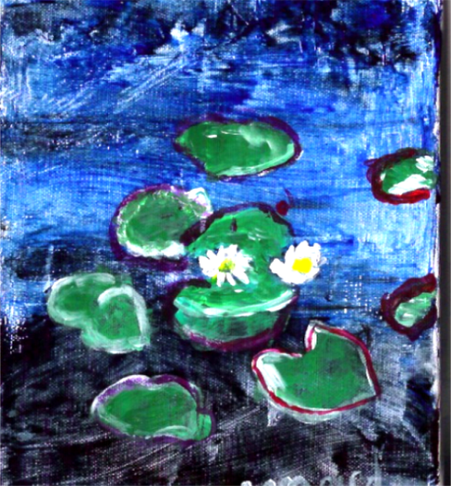
Des Expositions…
L’Association PALETTE,
l’animatrice Martine et les enfants de l’Atelier
ont le plaisir de vous convier
au vernissage :
Mercredi 24 mai 2006 à 18 H 30
Espace François Mitterrand - rue de Mindelheim
à Bourg de Péage (Drôme).
Exposition du 24 au 31 mai 2006

